Slide 1
اللغة العربية
المجال : رحلة عبر الزمن
عنوان الدرس
الحظ والعبارات الثلاث

Slide 2
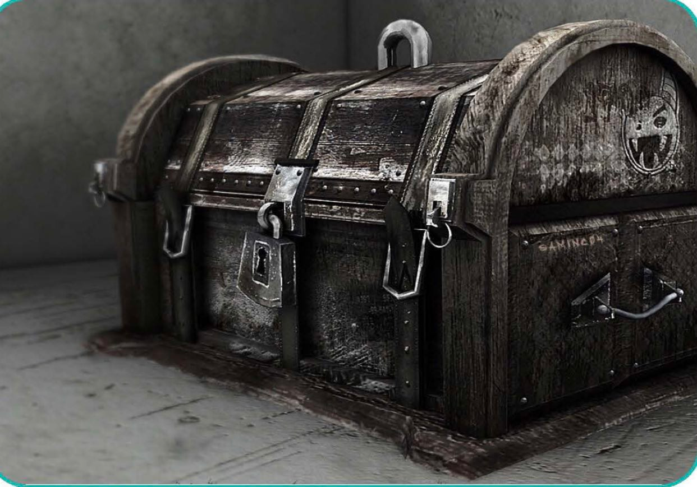
الحظ والعبارات الثلاث

Slide 3
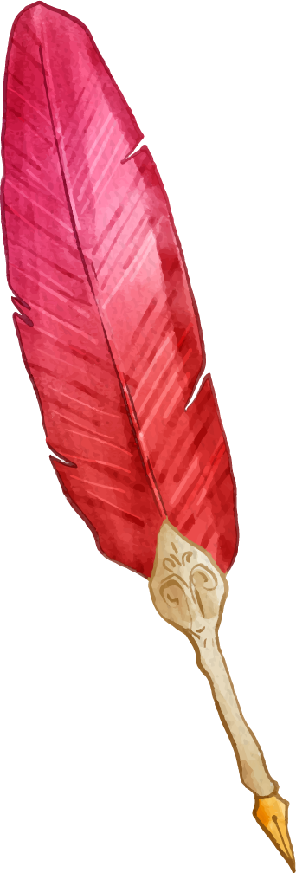
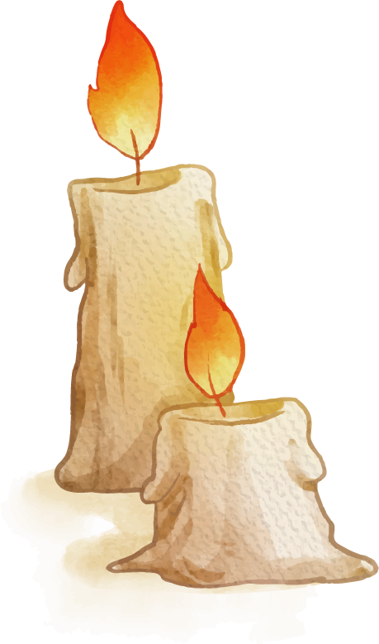
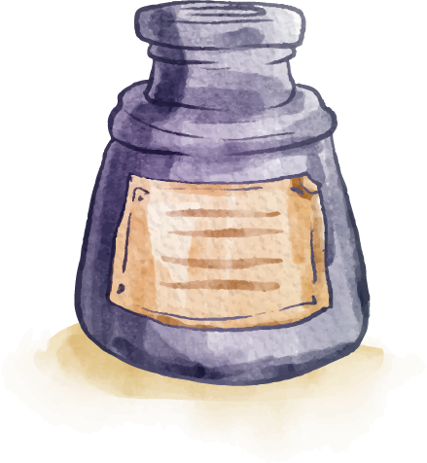
1- التمهيد :
أتحدث عن الوفاء من مواقف في حياتها أو عرفتها

Slide 4
2- القراءة :
أقرأ النص الآتي قراءة صامته واعية .

Slide 11
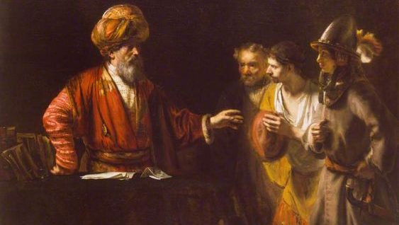

Slide 12
3- الفهم والاستيعاب :
5- أجيب على الأسئلة الآتية مع مجموعتي

Slide 13
علينا الإجابة بصورة صحيحة لنستعيد الكنز من القراصنة

Slide 14
كيف استفاد الفتى من العبارات الثلاث التي تركها والده في الصندوق للتغلب على
المواقف التي تعرض لها ؟
استخدم الفتى العبارات الثلاث بما يناسب المواقف التي تعرض لها فلم يهمل تلك النصائح فكانت سبباً في نجاته وفوزه في المال

Slide 15
- وصية الأب لابنه
- فتح الصندوق بعد وفاة الأب وعثوره على ثلاث عبارات فقط .
- العمل لدى صاحب المزرعة سبع سنوات
- عدم حصول الفتى على أجر بعد عمله
- استفادة الفتى من الحكم والوصايا في المواقف المناسبة
- حصول الفتى على المال جزاء صبره وعمله بحكمة والده
ب- ما أهم الأحداث في القصة ؟

Slide 16
ج- ماذا لو انحرفت عن غرضك في الحياة ؟
انحراف الانسان عن غرضه في الحياة يشتت الانسان ويؤدي إلى الفشل.

Slide 17
د- إلى أي مدى تساعدك الفرص على تحقيق النجاح في حياتك ؟
استغلال الفرص الاستغلال الأمثل يساعد على النجاح، ويمكن أن يقوم الانسان الطموح بصناعة فرصه بالعمل والجد

Slide 18
للصف السابع

Slide 19
4- الممارسة :
أكتب عناصر القصة في الخريطة الذهنية التالية صفحة 82 :

Slide 20
4- الممارسة :
أكتب عناصر القصة في الخريطة الذهنية التالية صفحة 82 :
عناصر القصة
الزمان في زمن غير معلوف
الشخصيات سعيد / والده / صاحب المزرعة / صاحب القصر / الخدم
الأحداث سبق ذكرها في الفهم والاستيعاب سؤال 5 ب
المكان مزرعة كبيرة قصر كبير
العقدة ضياع تعب سعيد طوال سبع سنوات دون فائدة
الحل بالصبر والتزامه بوصايا والده حصل على تعويض السنوات السابقة

Slide 21
اللغة العربية
انتهت الحصة

